Slide 1
Сказки Пушкина
Подготовительная группа

Slide 2
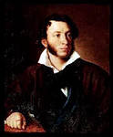
Александр Сергеевич Пушкин
Писатель, поэт

Slide 3
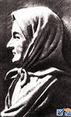
Яковлева Арина Родионовна
няня

Slide 4
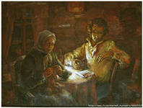
Пушкин с няней

Slide 5
Пушкин пишет стихи, сказки для детей, повести, романы для взрослых

Slide 6
С какого дерева листочки?

Slide 7
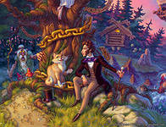
Лукоморье

Slide 8
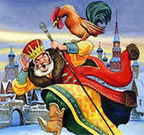
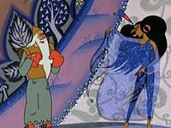
Из какой сказки?

Slide 9
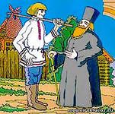
Из какой сказки?

Slide 10
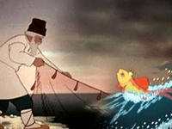
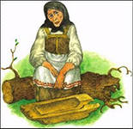
Из какой сказки?

Slide 11
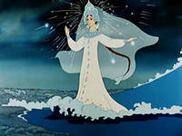
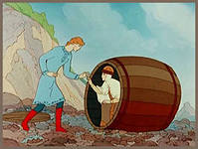
Из какой сказки?

